Slide 1
Conceito de Hardware dos Sistemas Distribuídos
Os sistemas distribuídos podem ser divididos em:
  Multiprocessadores: memória compartilhada (único espaço de endereçamento);
  Multicomputadores: memória privada (cada máquina tem a sua memória particular).
  Cada uma dessas categorias pode ser dividida tomando por base a arquitetura da rede: baseada em barramento ou comutada.
11/08/2023
Sistemas Distribuídos - Prof. Jan Charles Gross

Slide 2

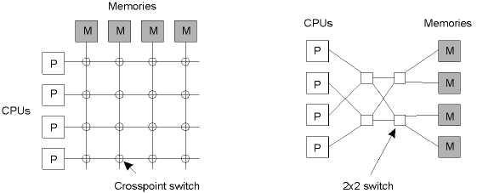
Arquitetura da Rede de Interconexão
Ligados por barramento:
Ligados por comutação (crossbar e rede ômega):
11/08/2023
Sistemas Distribuídos - Prof. Jan Charles Gross

Slide 3
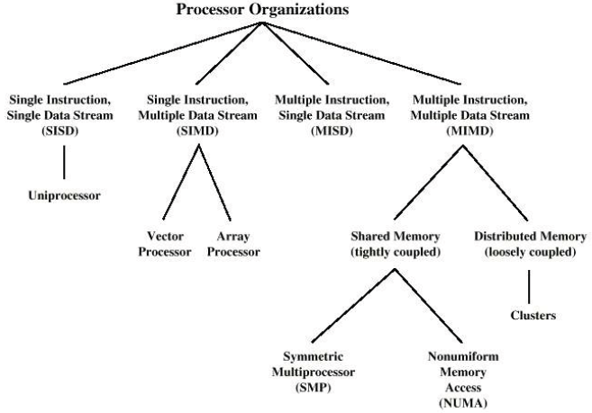
Processamento Paralelo
11/08/2023
Sistemas Distribuídos - Prof. Jan Charles Gross

Slide 4
Classificação do Processamento Paralelo
SISD (Single Instruction, Single Data Stream)
  Um único processador executa uma única seqüência de instruções com dados armazenados em uma única memória
    Ex.: Sistemas computacionais uniprocessados
SIMD (Single Instruction, Multiple Data Stream)
  Uma única instrução de máquina controla a execução simultânea de um certo número de elementos de processamento.
  Cada elemento de processamento tem uma memória de dados a ele associada.
  Cada instrução é executada sobre um conjunto de dados diferente por diferentes processadores.
    Ex.: Processadores vetoriais e matriciais
Sistemas Distribuídos - Prof. Jan Charles Gross

Slide 5
Classificação do Processamento Paralelo
MISD (Multiple Instruction, Single Data Stream)
  Uma seqüência única de dados é transmitida a um conjunto de processadores, onde cada processador executa uma seqüência de instruções diferentes.
    Ex.: Nunca foi implementado.
MIMD (Multiple Instruction, Multiple Data Stream)
  Um conjunto de processadores realiza a execução simultânea de diferentes seqüências de instruções em um conjunto de dados distintos.
    Ex.: SMPs, clusters e sistemas NUMA.
11/08/2023
Sistemas Distribuídos - Prof. Jan Charles Gross

Slide 6
Classificação do Processamento Paralelo
SMP (Symmetric Multiprocessor)
  Sistemas multiprocessados
  Memória compartilhada
  Um único sistema operacional
  Compartilham os mesmos periféricos
  Todos os processadores podem desempenhar a mesma função (simétricos)
  O sistema operacional trabalha com escalonamento de processos (threads)
  Vantagens
    Maior desempenho: distribuição de tarefas
    Maior disponibilidade em caso de falha de uma CPU
  Limitações
    Maior número de processadores
    Maior tráfego no barramento, ocasionando gargalos
11/08/2023
Sistemas Distribuídos - Prof. Jan Charles Gross

Slide 7
Classificação do Processamento Paralelo
NUMA (Nonuniform Memory Access)
  Acesso não uniforme à memória
    O tempo de acesso à memória, por um processador, difere conforme a região de memória que está sendo acessada.
    Cada nó possui seu próprio sistema de interconexão.
  Vantagens
    Maior desempenho com maior paralelismo
    Tráfego limitado apenas à demanda do barramento do nó
  Desvantagens
    Não é transparente, requer adaptações no software
    Disponibilidade: solução complexa
11/08/2023
Sistemas Distribuídos - Prof. Jan Charles Gross

Slide 8
Classificação do Processamento Paralelo
Comparativo SMP x NUMA
  SMP: Multiprocessamento em escala limitada
    Sistema Power Challenge da Silicon Graphics
      Limitado a 64 UCP R1000
  NUMA: Multiprocessamento em larga escala
    Sistema NUMA Origin da Silicon Graphics
      Suporta até 1024 UCP R1000
    Sistema NUMA-Q da Sequent
      Suporta até 252 Pentium II
11/08/2023
Sistemas Distribuídos - Prof. Jan Charles Gross

Slide 9
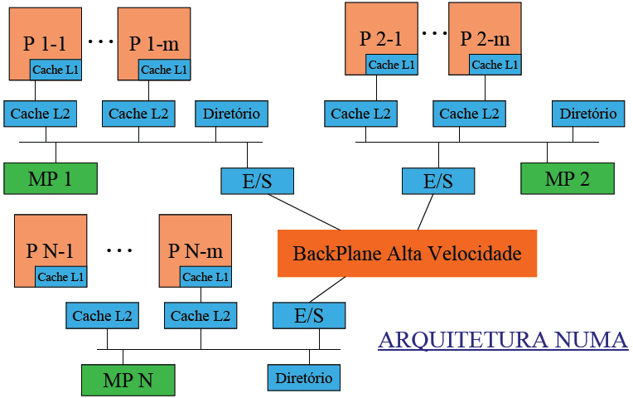
Classificação do Processamento Paralelo
11/08/2023
Sistemas Distribuídos - Prof. Jan Charles Gross

